Slide 1



RESPONSIVE WEBSITE USING HTML, CSS, AND BOOTSTRAP
FADELLA AMIRAH SIREGAR

Slide 2
HTML (HyperText Markup Languange)
HTML merupakan standar bahasa yang digunakan untuk menampilkan dokumen web.
HTML bukan merupakan bahasa pemograman.
Ekstensi file berupa “.html” atau “.htm”.
HTML berjalan di browser tanpa memerlukan server.
Tidak bersifat case sensitive.

Slide 3
HTML (HyperText Markup Languange)
HTML menggunakan tanda-tanda tertentu (tag) untuk menyatakan kode-kode yang harus ditafsirkan oleh browser agar halaman tersebut dapat ditampilkan secara benar.
Bentuk umum penulisan tag HTML:
Keterangan:
ELEMENT : Nama tag HTML (Cth: <header> </header>, <div> </div>)
ATRIBUT : Atribut dari tag HTML(Cth: id, class, style)
VALUE : Nilai dari atribut tag HTML (Cth: “red”, “20px”)
<ELEMENT [ATRIBUT1=“value”..ATRIBUT2=“value”]>….</ELEMENT>

Slide 4
HTML (HyperText Markup Languange)
Self-closing tag : tag HTML yang tidak memerlukan tag penutup.
Contoh:
<img />
<link />
<br />

Slide 5
HTML (HyperText Markup Languange)
Contoh dokumen HTML :
<!DOCTYPE html>
<html>
<head>
<title>Document</title>
</head>
<body>
<h1> First Heading </h1>
<p> Paragraph </p>
</body>
</html>

Slide 6
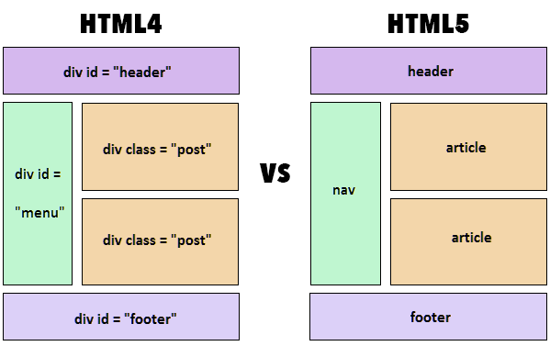
HTML5
Versi terbaru dari HTML.
Kelebihan:
Mempengaruhi peringkat halaman dalam mesin pencarian.
Penulisan kode yang lebih efisien.
Lebih mudah dikelola daripada tag div.

Slide 7
CSS (Cascading Style Sheets)
CSS adalah kumpulan perintah yang digunakan untuk mengatur tampilan elemen yang tertulis dalam bahasa markup (HTML).
Bukan merupakan bahasa pemograman.

Slide 8
CSS (Cascading Style Sheets)
Sintaks CSS terdiri dari 3 bagian:
Selector : Tag (dapat berupa id/class) yang ingin diberikan style
Property : Atribut yang ingin didefinisikan
Value: Nilai dari atribut
Antara property dan value dipisahkan oleh titik dua (:).
Jika value terdiri atas beberapa kata, maka diapit oleh tanda kutip (“ ”). Contoh:
selector {property: value}
p { font-family: “sans serif”}

Slide 9
CSS (Cascading Style Sheets)
Menurut penulisannya dibagi 3 :
Internal Style Sheet : CSS didefinisikan di dalam file HTML, yaitu dalam elemen <head>.
External Style Sheet : CSS didefiniskan di dalam satu file tersendiri di luar file HTML.
Inline Style Sheet : CSS didefinisikan di dalam setiap elemen / tag HTML.
<style>
p {color: blue}
</style>
p { color: blue;
font-size: 24px;
}
<p style: “color: blue”>This is a paragraph.</p>

Slide 10
CSS Pseudo Classes
Digunakan untuk mendefinisikan suatu keadaan khusus pada suatu elemen.
Sintaks:
Contoh:
selector:pseudo-class {property:value;}
div:hover{background-color: blue;}

Slide 11
CSS Pseudo Elements
Digunakan untuk menata bagian-bagian tertentu dari suatu elemen.
Pseudo elements memiliki dua buah titik dua (::)dimana tidak ada spasi sebelum dan sesudah titik dua tersebut.
Dalam blok deklarasi harus dituliskan property content.
Sintaks:
Contoh:
selector::pseudo-element {declaration block;}
h1::after{
content : “konten sesudah”;
color: blue;
}

Slide 12
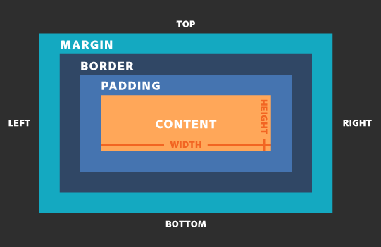
CSS BOX MODEL
Content merupakan isi konten yang biasanya berupa teks atau gambar.
Padding berguna untuk mengatur ruang di sekitar konten.
Border merupakan batasan yang mengelilingi konten dan padding.
Margin berguna untuk mengatur ruang pada luar elemen.

Slide 13
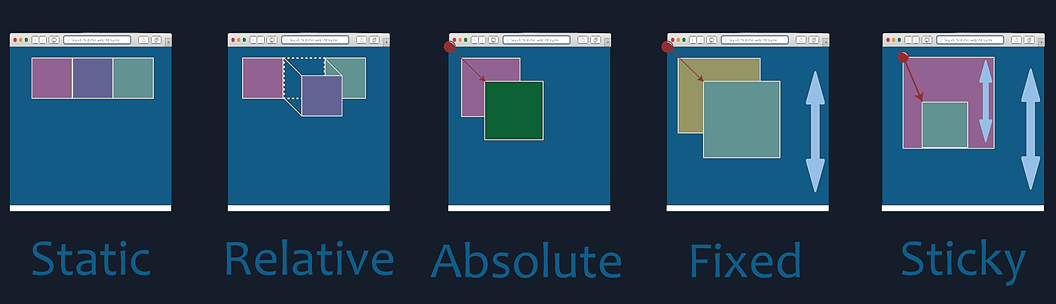
CSS POSITION
Static merupakan nilai default yang menampilkan elemen secara berurutan.
Relative menempatkan elemen relatif terhadap posisi normalnya.
Absolute menempatkan elemen relatif terhadap posisi pertama elemen pembungkusnya.
Fixed menempatkan elemen relatif ke jendela browser.
Sticky menempatkan elemen berdasarkan posisi scroll pengguna.

Slide 14
CSS FLEXBOX
Model layout satu dimensi.
Flexbox bekerja di area yang disebut flex-container.
Sumbu flexbox :
Main axis : diatur oleh flex-direction.
Cross axis : tegak lurus terhadap main axis.
Distribusi ruang dalam penggunaan flexbox, yaitu:
flex-grow
flex-shrink
flex-basis

Slide 15
CSS GRID
Model layout dua dimensi.
Digunakan untuk menjabarkan area halaman utama atau elemen antarmuka pengguna.
Menggunakan grid-container untuk mendeklarasikan display:grid.
Baris dan kolom pada grid didefinisikan oleh grid-template-rows dan grid-template-columns.

Slide 16
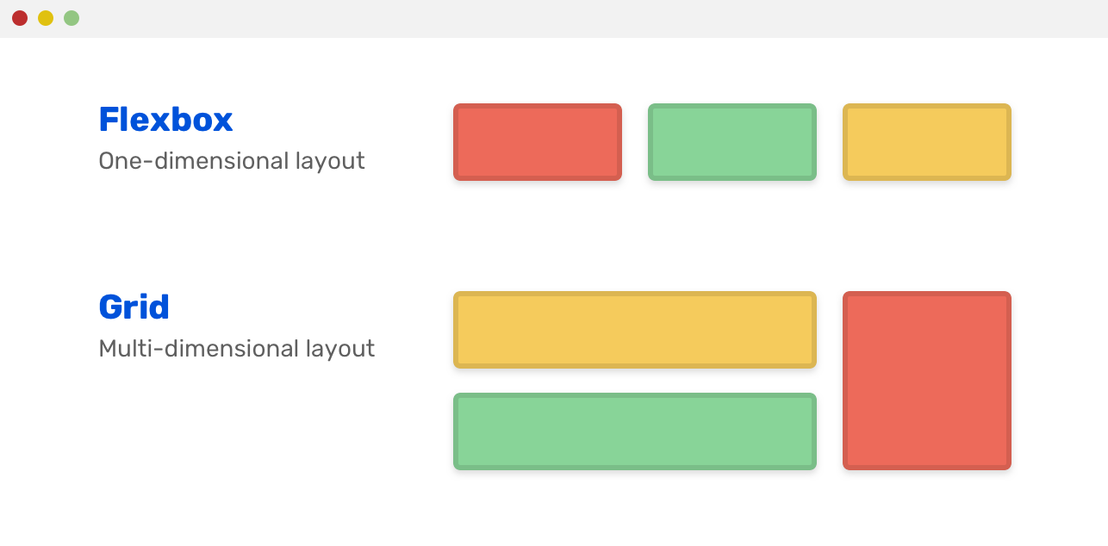
CSS (Cascading Style Sheets)

Slide 17
BOOTSTRAP
Bootstrap merupakan sebuah framework open-source khusus front end untuk mempermudah dan mempercepat pengembangan web.
Fungsi utama bootstrap adalah mengembangkan website dengan desain yang responsive dan mobile-first sehingga tampilan web akan bekerja secara optimal di semua ukuran layar.

Slide 18
BOOTSTRAP (CONTAINERS)
Container adalah element layout yang paling dasar pada bootstrap yang diperlukan saat menggunakan grid system.
Ada 2 jenis container pada bootstrap :
.container : menetapkan lebar maksimum pada saat breakpoint responsive sehingga lebar layoutnya tidak penuh.
.container-fluid : menetapkan lebar 100% disemua breakpoint sehingga tampilan layoutnya penuh.

Slide 19
BOOTSTRAP (GRID)
Sistem grid bootstrap digunakan untuk membuat layout halaman web menjadi lebih rapi dengan menggunakan konsep flexbox dan sepenuhnya responsive.
Grid dibagi dalam 12 kolom (col) dimana dalam tiap barisnya (row) diatur dalam 4 bagian.
xs (untuk ponsel – layar kurang dari 768px)
sm (untuk tablet – layar sama dengan atau lebih besar dari 768px)
md(untuk laptop kecil – layar sama dengan atau lebih besar dari 992px)
lg (untuk laptop dan desktop – layar dengan lebar sama atau lebih dari 1200px)

Slide 20
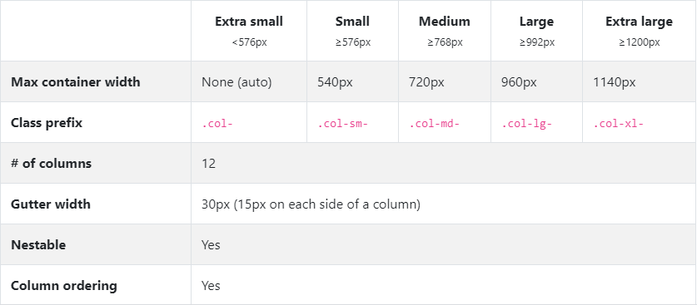
BOOTSTRAP (GRID)

Slide 21
THANK YOU

